Slide 1

8.
데이터베이스

Slide 2
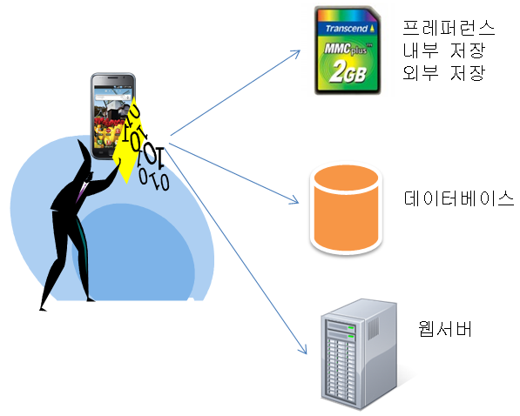
데이터 스토리지

Slide 3
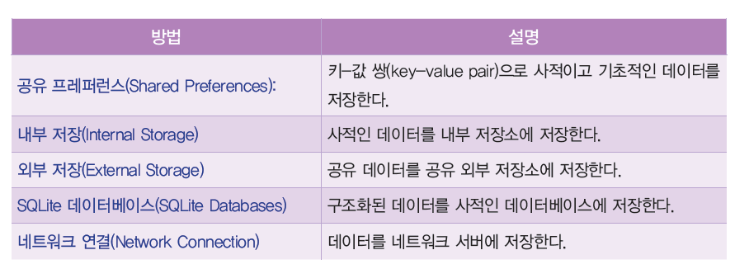
데이터를 저장하는 방법

Slide 4
8-1.
데이터베이스란?

Slide 5
데이터베이스란?
■ 데이터베이스
• 여러 개의 테이블을 담고 있는 하나의 그릇 역할. 많은 양의 데이터를 체계적 관리
(도서관 데이터베이스, 생활기록부 데이터베이스, 쇼핑몰 데이터베이스 등등)
■ 테이블
• 행과 열로 이루어져 있다
• 도서관데이터베이스 – 책테이블, 대여테이블, 회원테이블, …
• 생활기록부데이터베이스 – 학생테이블, 교사테이블, 교과목테이블, 성적테이블..
• 쇼핑몰데이터베이스 – 상품테이블, 판매테이블, 회원테이블, …

Slide 6
데이터베이스
생활기록부 데이터베이스- 학생, 교사, 성적, 봉사활동, 동아리 등등의 테이블이 있다.
학생테이블 – 행(필드)과 열(레코드)
컬럼(필드)
학과 | 학번(키) | 이름 | 전화번호
소프트웨어과 | 30501 | 공지민 | 010-2345-7890
소프트웨어과 | 30502 | 구지현 | 010-1234-6890
소프트웨어과 | 30503 | 김시현 | 010-9866-3232
소프트웨어과 | 30504 | 홍성은 | 010-3828-7483
레코드
도서관 데이터베이스- 책, 대여, 회원 등등의 테이블이 있다.
책테이블 – 행(필드)과 열(레코드)
1. 데이터베이스와 테이블 만들기

Slide 7
SQL(Structured Query Language) – 구조화된 질의 언어
■ 관계형 데이터베이스에서 사용하기 위하여 설계된 언어
구분 | 명령어 | 설명
데이터 정의 명령어 | CREATE | 사용자가 제공하는 컬럼 이름을 가지고 테이블을 생성한다. 사용자는 컬럼의 데이터 타입도 지정해야 한다.
 | ALTER | 테이블에서 컬럼을 추가하거나 삭제한다. (테이블수정)
 | DROP | 테이블의 모든 레코드를 제거하고 테이블 자체를 데이터베이스로부터 삭제한다.
데이터 조작 명령어 | INSERT | 새로운 레코드를 테이블에 추가한다.
 | UPDATE | 테이블에서 레코드의 값을 변경한다.
 | DELETE | 지정된 레코드를 테이블에서 삭제한다.
 | SELECT | 테이블로부터 레코드를 조회한다.

Slide 8
결과집합(Result Sets)과 커서(Cursors)
■ 결과집합
• 쿼리의 조건을 만족하는 레코드들의 집합이다.
■ 커서
• 결과집합에서 사용자는 커서를 사용하여 한번에 한 레코드씩 데이터에 접근할 수
있다. 결과집합에 대한 포인터라고 생각.
결과 집합
커서

Slide 9


데이터베이스 만들기 구조
▶ 1단계 : 데이터베이스 생성 → 2단계 : 테이블 생성 → 3단계 : 레코드 추가
▶ 테이블 생성과 레코드 추가는 SQL문을 만들어 실행 (create table … & insert into …)
create dababase shop;
create table customer (_id integer primary key autoincrement,
name text,
age integer,
phone text);
Database : shop.db
create table customer …
insert into customer …
John
20
010-7788-1234
insert into customer …
Mike
35
010-7777-2233
1. 데이터베이스와 테이블 만들기

Slide 10
칼럼 참조용 데이터 타입
칼럼 타입 | 설 명
text, varchar | 문자열
smallint, integer | 정수 (2바이트 또는 4바이트)
real, float, double | 부동소수 (4바이트 또는 8바이트)
boolean | true 또는 false
date, time, timestamp | 시간 (날짜, 시간, 날짜+시간)
blob, binary | 바이너리
[표] SQLite에서 지원하는 칼럼 타입
1. 데이터베이스와 테이블 만들기

Slide 11
테이블 생성과 레코드 추가를 위한 SQL 문법
■ 테이블을 만들기 위한 SQL문
CREATE TABLE [IF NOT EXISTS]
table_name(col_name column_definition, ...)
[table_option] ...
■ 레코드를 추가하기 위한 SQL문
INSERT INTO table_name<(column list)> VALUES (value, ...)
1. 데이터베이스와 테이블 만들기

Slide 12
데이터 조회 – SELECT SQL
SELECT [* | DISTINCT] column_name [,columnname2]
FROM tablename1 [,tablename2]
WHERE [condition and|or condition...]
[GROUP BY column-list]
[HAVING conditions]
[ORDER BY "column-list" [ASC | DESC] ]
3. 데이터 조회하기

Slide 13
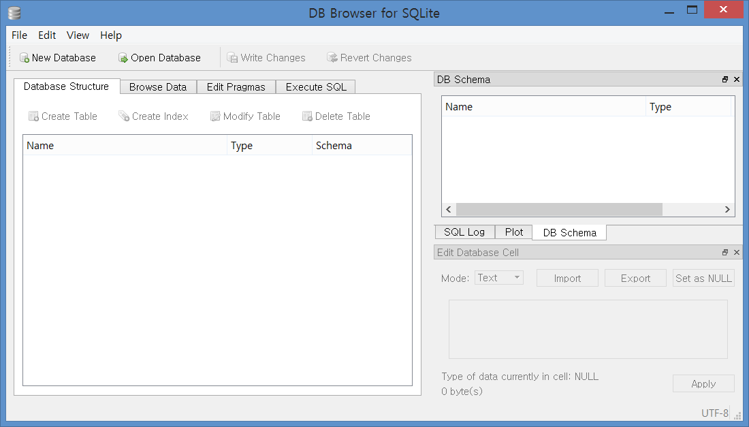
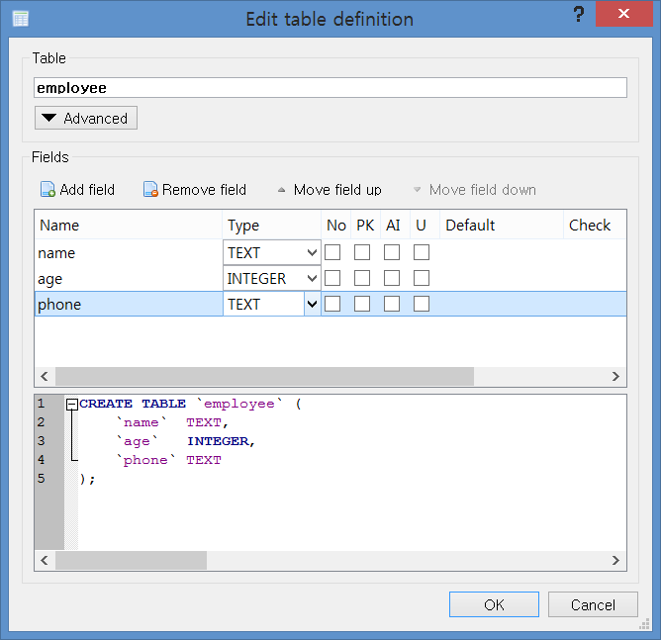
데이터베이스 관리도구
http://sqlitebrowser.org/ 참조
1. 데이터베이스와 테이블 만들기

Slide 14
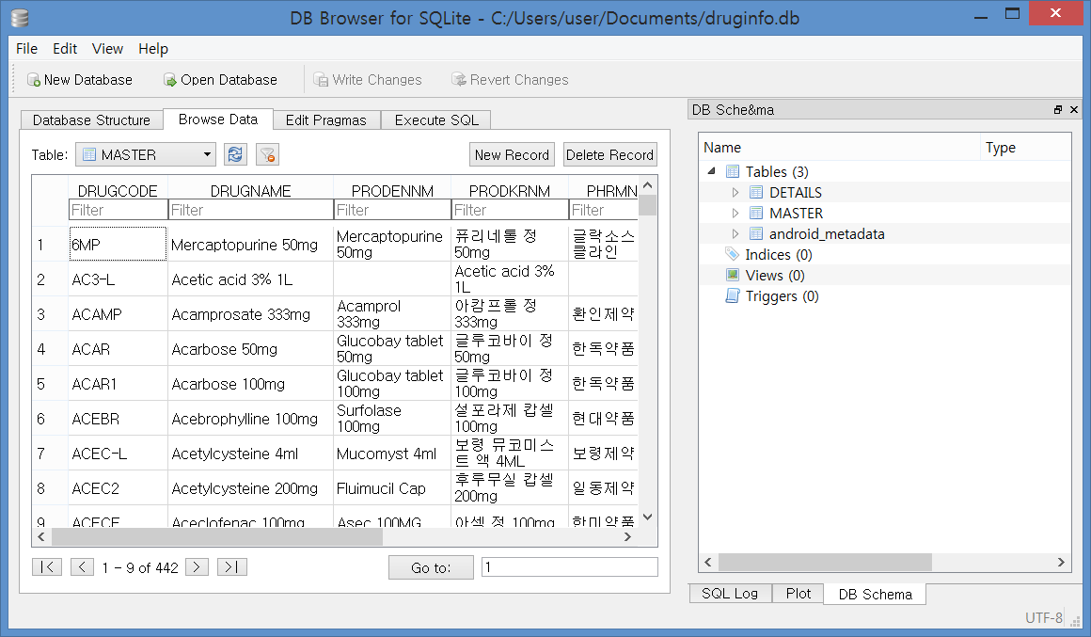
데이터베이스 관리도구
http://sqlitebrowser.org/ 참조
1. 데이터베이스와 테이블 만들기

Slide 15
안드로이드에서의 데이터베이스
SQLite
www.sqlite.org
SQLite는 안드로이드와 아이폰을 비롯한 많은 모바일 장치에서 사용되는 오픈소스데이터베이스
SQL을 거의 완전하게 지원
오픈소스
표준 RDBMS 준수
경량DB(Embedded device)

Slide 16
안드로이드에서 데이터베이스 사용하는 2가지 방법
SQLiteOpenHelper를 사용하는 방법이다.
openOrCreateDatabase( ) 메소드로 데이터베이스 객체를 직접 생성하는 방법
구분 | SQLiteDatabase
데이터베이스 만들기 | OpenOrCreateDatabse()메소드 SQLiteOpenHelper클래스
테이블만들기 | execSQL()
레코드 입력 | execSQL(), insert()
레코드 수정 | execSQL(), update()
레코드 삭제 | execSQL(), delete()
레코드 조회 | rawSQL(), query() ->return Cursor

Slide 17
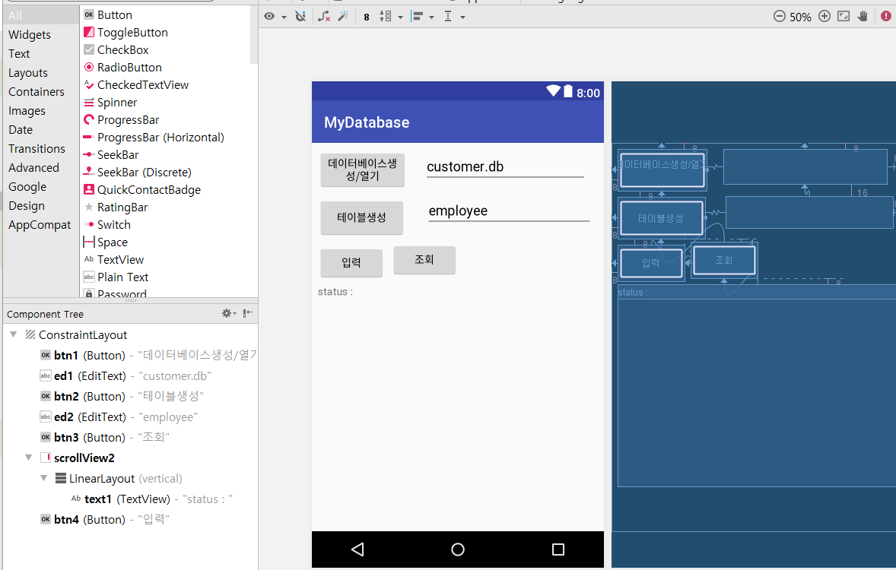
XML 레이아웃 만들기
▶ SampleDatabase 프로젝트 만들고 activity_main.xml 파일 열어 화면 구성하기
Id
btn1, ed1
btn2, ed2
text1
1. 데이터베이스와 테이블 만들기

Slide 18
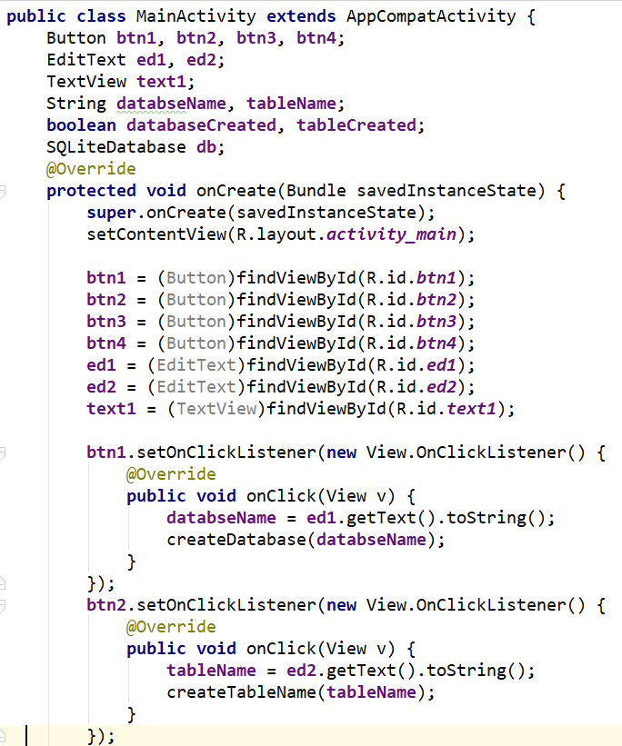
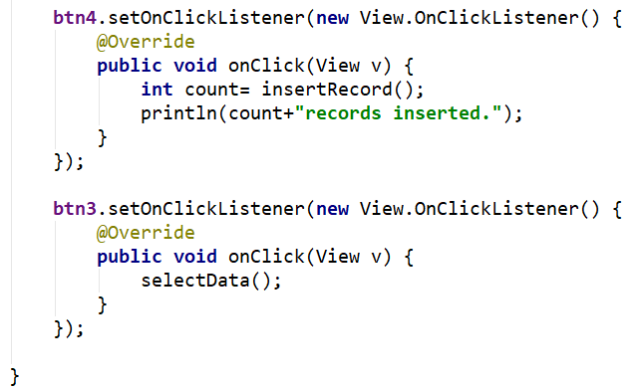
MainActivity

Slide 19
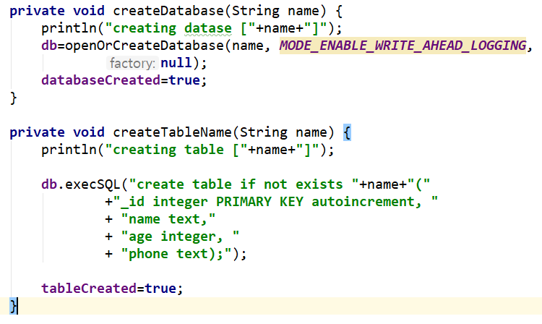
Crate database, create table

Slide 20
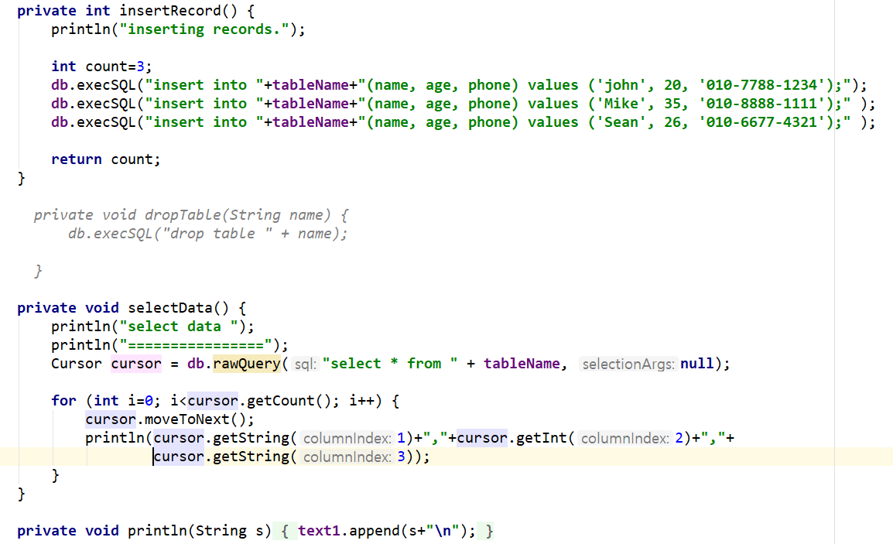
Insert, select

Slide 21
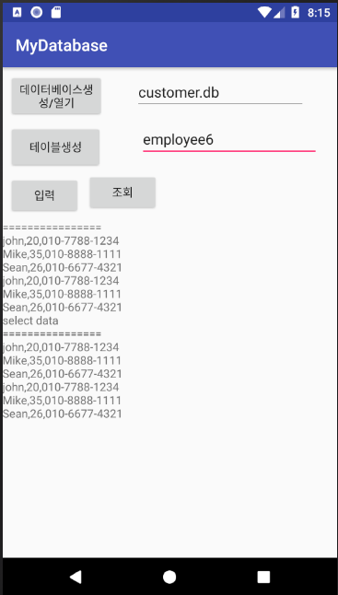
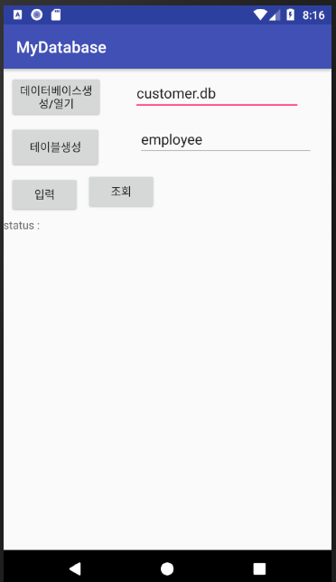
실행 화면
데이터베이스 생성, 테이블 생성 그리고 레코드 추가
1. 데이터베이스와 테이블 만들기

Slide 22
둘째마당 – CH9. 데이터베이스
8-2.
헬퍼클래스 이용하기

Slide 23
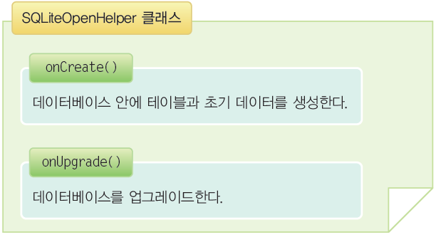
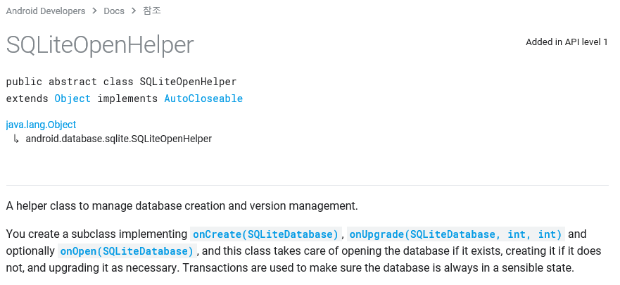
SqLiteOpenHelper 클래스
■ SQLiteOpenHelper 클래스
• 데이터베이스를 만들거나 열기 위해 필요한 일들을 도와주는 역할을 함

Slide 24
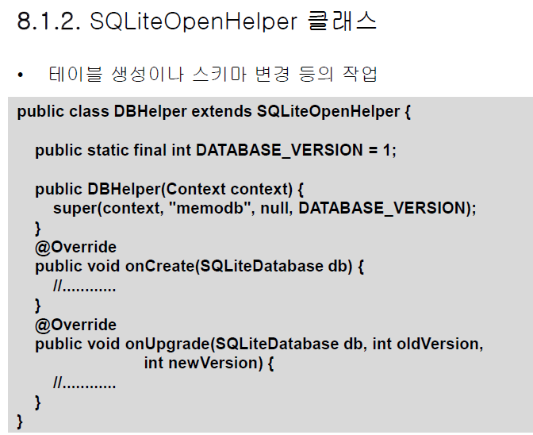
SQLiteOpenHelper클래스

Slide 25
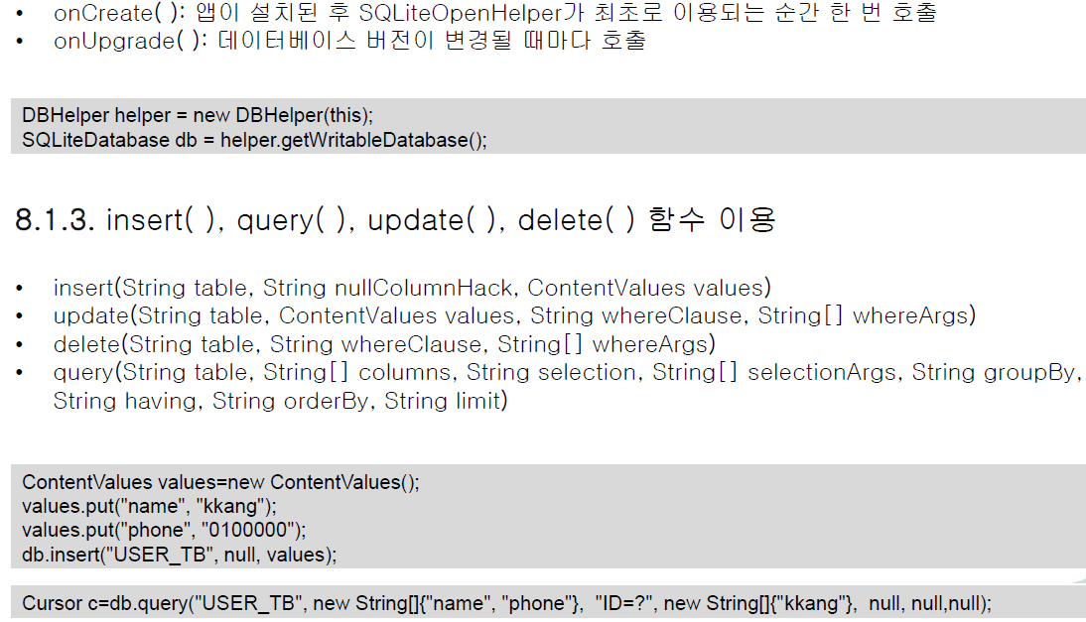
Insert(), query(), update(), delete() 함수 이용

Slide 26
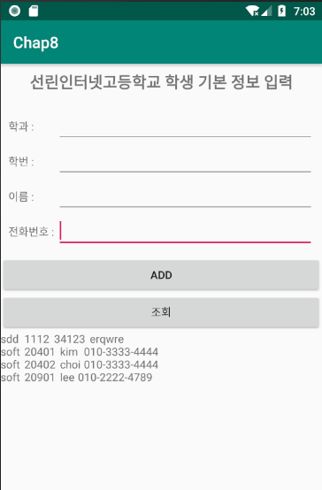
데이터베이스 실습
SQLite 데이터베이스를 이용하여 데이터를 저장하는 실습
학교 데이터베이스에 학생 테이블을 만들어 저장하고 조회
ReadDBActivity 생성
Layout xml 복사
DB Helper 클래스 작성
MainActivity 작성
ReadDBActivity 작성
실행

Slide 27
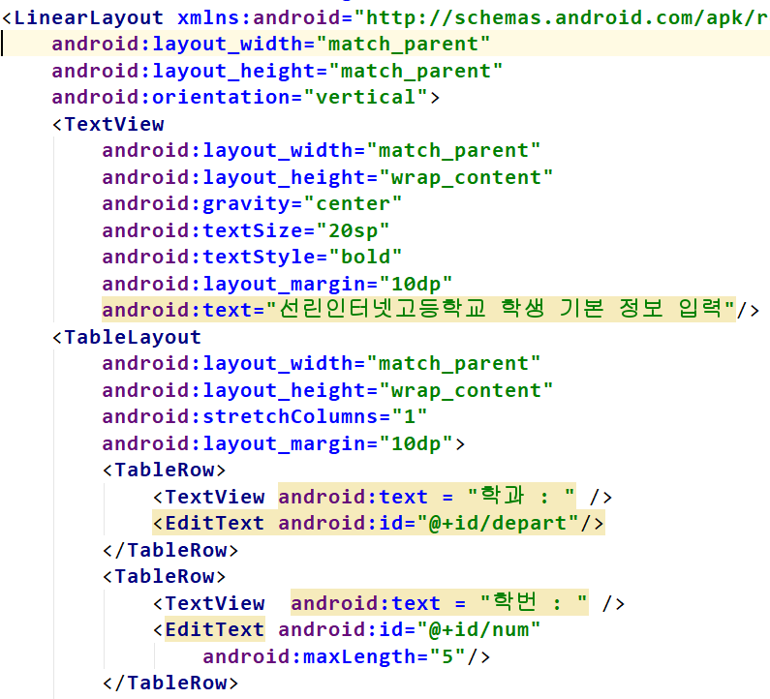
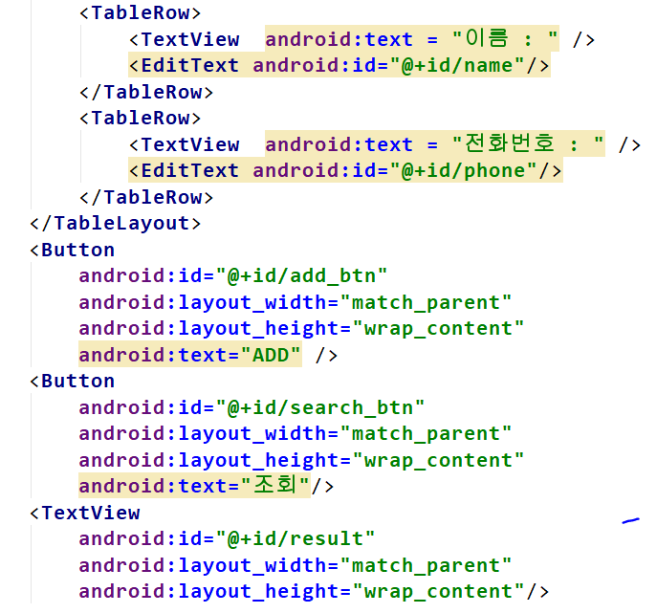
데이터베이스실습 – activity_main.xml

Slide 28
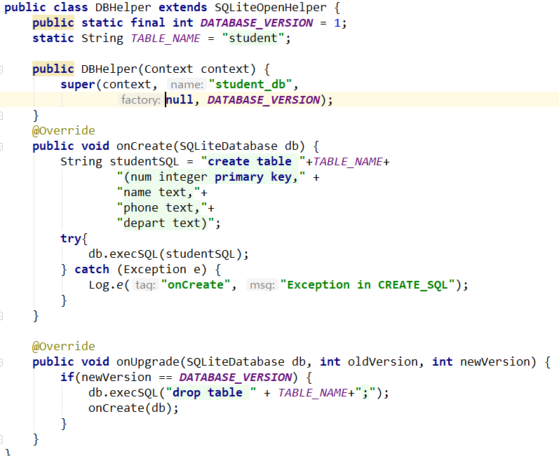
DBHelper.java

Slide 29
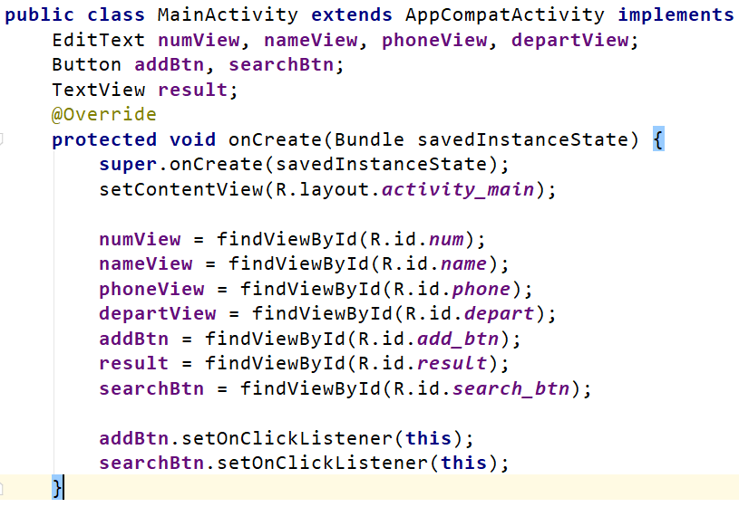
MainActivity.java

Slide 30
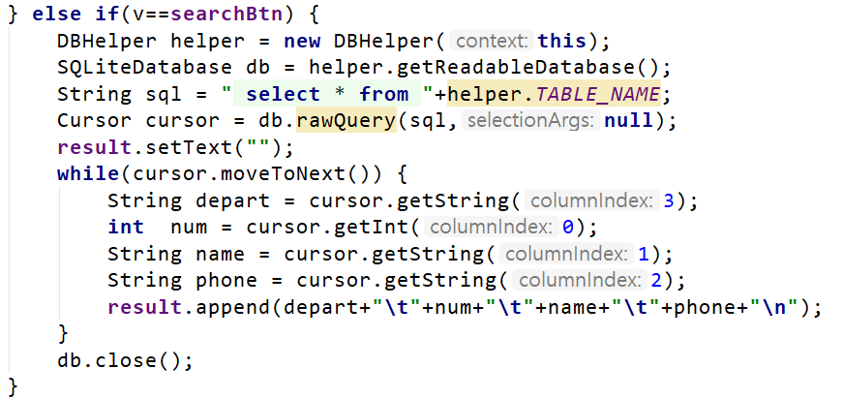
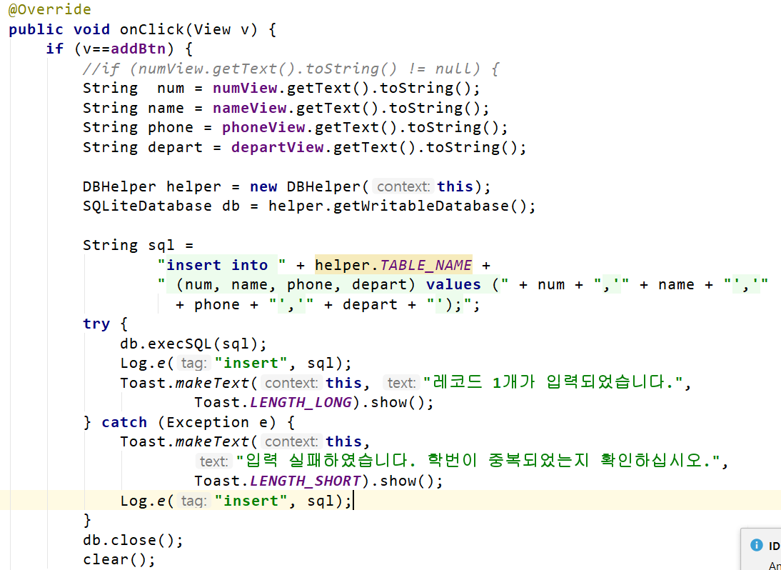
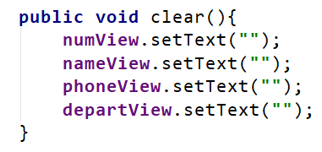
MainActivity.java

Slide 31

커서의 메소드
public abstract int getColumnCount ()
public abstract int getColumnIndex (String columnName)
public abstract String getColumnName (int columnIndex)
public abstract String[] getColumnNames ()
public abstract int getCount ()
public abstract boolean moveToNext ()
public abstract boolean moveToPrevious ()
public abstract boolean moveToFirst ()
public abstract boolean moveToLast ()
public abstract boolean move (int offset)
▶ 데이터베이스 조회를 위해 SELECT문 실행
▶ 결과값으로 Cursor 객체 리턴
▶ getCount() 메소드로 레코드 개수 확인
▶ moveToNext() 메소드로 하나씩 진행
▶ getXXX() 메소드로 값 확인
public abstract String getString (int columnIndex)
public abstract short getShort (int columnIndex)
public abstract int getInt (int columnIndex)
public abstract long getLong (int columnIndex)
public abstract float getFloat (int columnIndex)
public abstract double getDouble (int columnIndex)
public abstract byte[] getBlob (int columnIndex)
Cursor
rawQuery(“select …”)
3. 데이터 조회하기

Slide 32
SQLite를 활용하는 클래스 및 메소드 정리
클래스 또는 인터페이스 | 메소드 | 용도
SQLiteOpenHelper 클래스 | 생성자 | DB생성
 | onCreate() | 테이블 생성
 | onUpgrade() | 테이블 삭제 후 다시 생성
 | getReadableDatabase() | 읽기전용 DB열기, SQLiteDatabase반환
 | getWritableDatabase() | 읽기쓰기 전용 DB열기, SQLiteDatabase 반환
SQLiteDatabase 클래스 | execSQL() | SQL문 실행(insert, update, delete)실행
 | close() | DB 닫기
 | query(), rawQuery() | Select를 실행 후 커서 반환
 | insert(), update(), delete() | Insert, update, delete 실행
Cursor 인터페이스 | moveToFirst(), moveToLast(), moveToNext() | 커서의 제일 첫 행으로 이동 커서의 제일 마지막 행으로 이동 현재 커서의 다음 행으로 이동

Slide 33
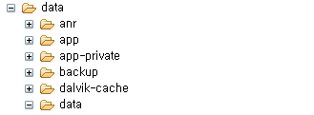

데이터베이스 저장 위치
▶ 데이터베이스는 하나의 파일로 저장됨
▶ 내장 메모리에 저장되는 데이터베이스 파일은 /data/data/<package_name>/databases 폴더에 저장되며 SD 카드와 같은 외장 메모리에 저장할 수도 있음
데이터베이스 파일의 저장 위치
1. 데이터베이스와 테이블 만들기

